Slide 2


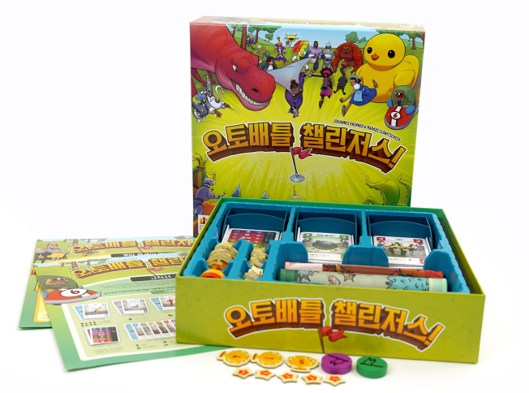
8+
45
1. ‘오토 배틀러’ 장르를 보드게임으로 구현
2. 카드를 받거나 제거해 자신만의 덱을 만드는
덱 구성 단계와 1:1로 대결하는 대결 단계로
8명까지 동시에 진행되는 라운드 대결 게임
3. 프랑스 황금의 에이스 중급자 게임 부문, 독일
올해의 게임상 숙련자 게임상(KDJ)을 수상
만 8세 이상
1~8 명
45 분

Slide 3

모두 주목! 지금 경기장에선 치열한 대결이 펼쳐지고 있습니다. 방금 보셨나요? 음유시인의 지원을 받아 크라켄이 깃발을 쟁취했습니다! 상대 진영도 가만히 있지 않습니다. 네크로맨서와 러버덕이 호흡을 맞춰 반격을 가할 준비를 하네요! 우주 저편의 외계인부터 깊은 바다 괴생물체까지, 각양각색의 실력자들이 팀을 꾸렸습니다. 전 우주의 주목이 모인 이번 대회! “깃발 뺏기” 우승컵을 들어올릴 팀은 누구일까요?

Slide 4
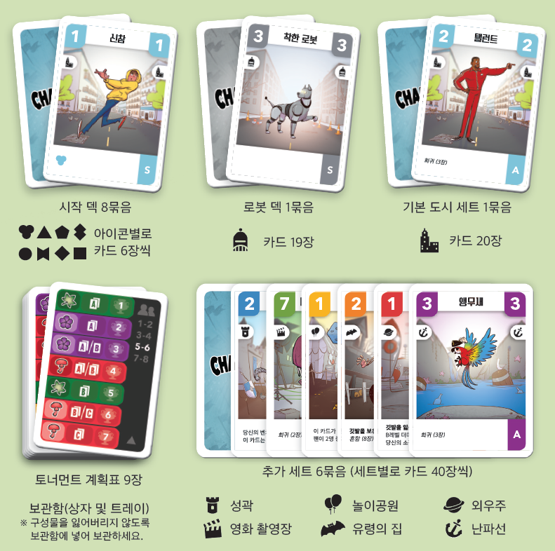
1. 시작 덱 : 8묶음 X 6장 = 48장
2. 로봇 덱 : 1묶음 X 19장
3. 기본 도시 세트 : 1묶음 X 20장
4. 추가 세트 : 6묶음 X 40장 = 240장
5. 토너먼트 계획표 9장

Slide 5
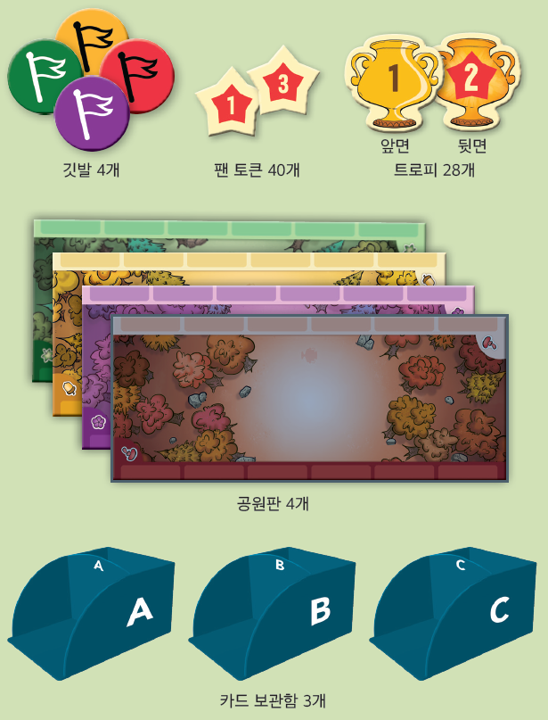
6. 깃발 4개
7. 팬 토큰 40개
8. 트로피 28개
9. 공원판 4개
10. 카드 보관함(A, B, C) 3개

Slide 6
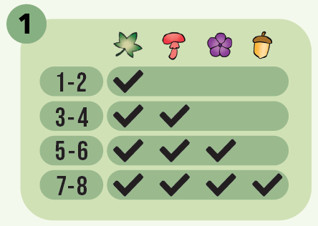
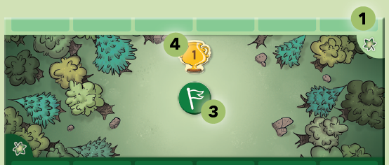
1. 표의 플레이어 수에 맞춰 공원판을 준비

Slide 7
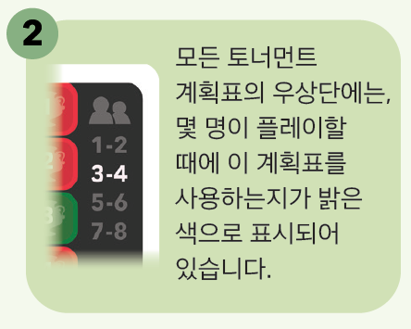
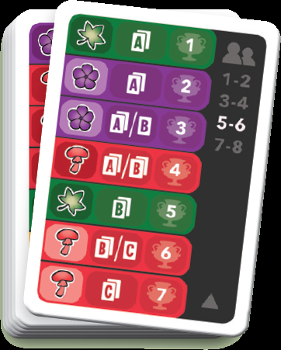
1. 표의 플레이어 수에 맞춰 공원판을 준비
2. 플레이어 수에 따라 토너먼트 계획표를 1장씩
나눠 가진 후, 첫 줄의 배경색 및 아이콘과
일치하는 공원판 끝쪽에 가서 앉음

Slide 8
1. 표의 플레이어 수에 맞춰 공원판을 준비
2. 플레이어 수에 따라 토너먼트 계획표를 1장씩
나눠 가진 후, 첫 줄의 배경색 및 아이콘과
일치하는 공원판 끝쪽에 가서 앉음
3. 모든 공원판 중앙에 같은 색깔의 깃발 배치
4. 각 번호 트로피들끼리 모아서 섞은 후, 1~7
트로피를 1개씩 가져와 내림차순 더미를 만듦

Slide 9
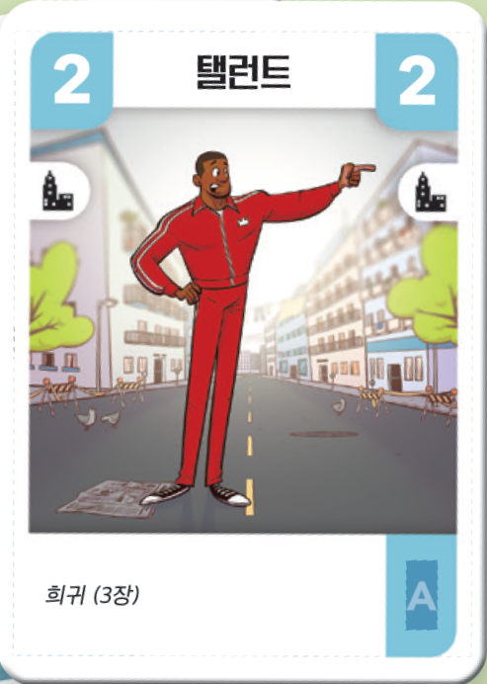

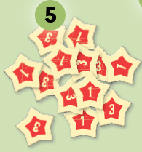


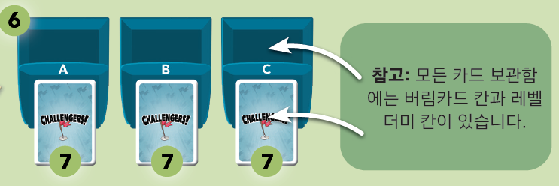
5. 모든 팬 토큰 은 한쪽에 잘 모아둠(공급처)
6. 카드 보관함 3개(A, B, C)를 배치
7. 기본 도시 세트 의 모든 카드를 가져오고
추가 세트 6종류 중 5종류를 선택, 남은 한 세트
(첫 게임 시 외우주 권장)는 게임에서 제외
모든 카드를 레벨별로 분리하여 각 더미를
섞은 후, 해당 카드 보관함에 올려둠

Slide 10
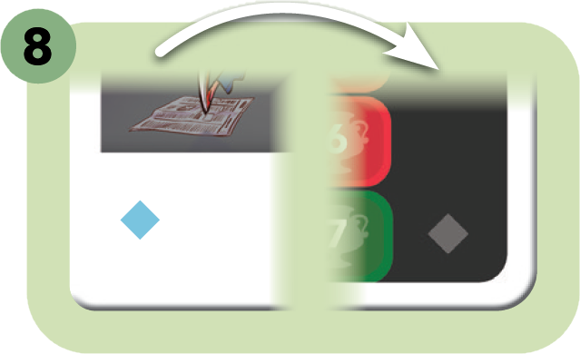
8. 각 플레이어는 토너먼트 계획표와 일치하는
아이콘을 가진 시작 덱 카드 6장을 가져옴

Slide 11
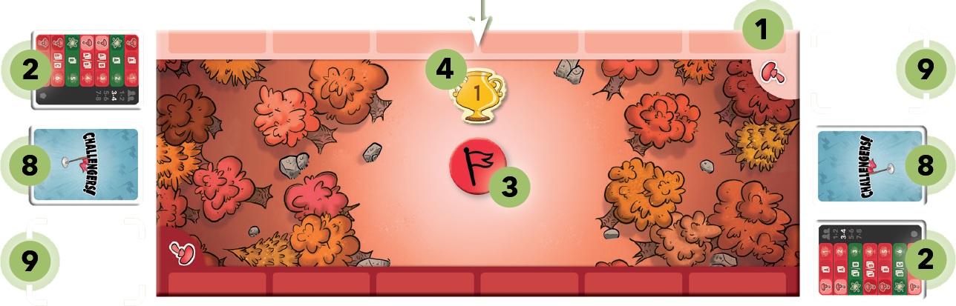
8. 각 플레이어는 토너먼트 계획표와 일치하는
아이콘을 가진 시작 덱 카드 6장을 가져옴
9. 자기 덱 오른쪽에는 소진된 카드가 놓일
“소진카드 더미” 자리 확보

Slide 12
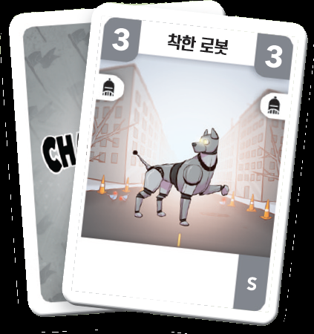
8. 각 플레이어는 토너먼트 계획표와 일치하는
아이콘을 가진 시작 덱 카드 6장을 가져옴
9. 자기 덱 오른쪽에는 소진된 카드가 놓일
“소진카드 더미” 자리 확보
10. 플레이어 수가 홀수라면, 로봇 덱을 사용

Slide 13
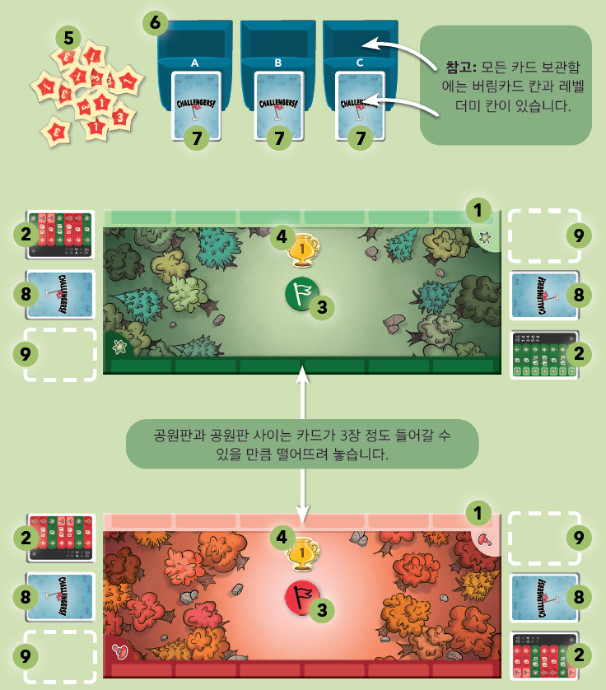
4인 게임의 준비 예시

Slide 14
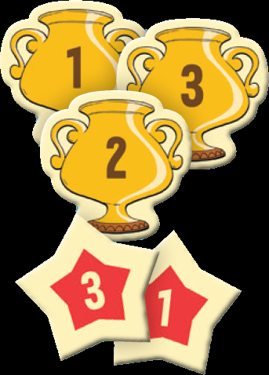
7번의 대결을 통해
팬 을 많이 확보하여
결승전에 진출하고,
결승전에서 이기면 최종 승리!

Slide 15
7 라운드 토너먼트 진행
덱 구성 단계 (각자 따로 진행)
대결 단계 (상대 1명과 1:1 대결)
결승전 (진출자 2명만 대결)
게임 종료

Slide 16
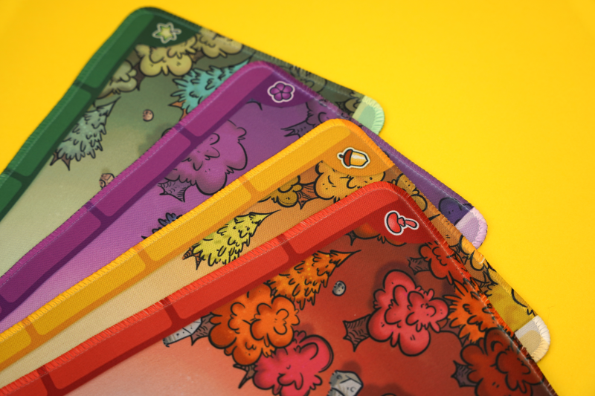
덱 구성 단계
모든 플레이어는 덱 구성 단계를 동시 진행
A. 대결을 진행할 공원판 앞으로 이동 :
토너먼트 계획표에 따라 어떤 색깔 공원,
어느 쪽 끝에 앉아야 하는지 확인
(자리 이동 시, 계획표, 자기 덱,
확보한 팬 토큰 및 트로피도 함께 이동)

Slide 17
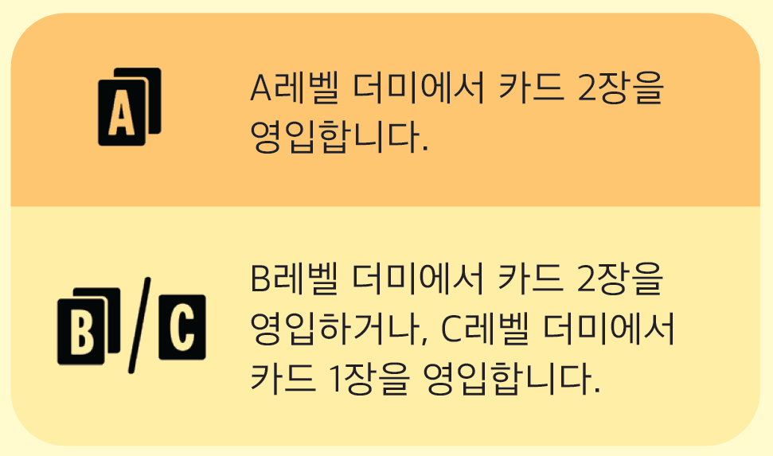
덱 구성 단계
B. 새 카드를 뽑고, 그중 일부(1 혹은 2장)를 영입 :
1. 해당 라운드에 영입 가능한 레벨(A, B, C)의
카드 더미에서 카드 5장 뽑기
2. 카드 아이콘의 개수는 이번에 영입하여
덱에 추가할 수 있는 카드 장 수를 뜻함
3. 영입하지 않은 카드는 해당 레벨 카드
보관함의 버림카드 칸에 버림

Slide 18
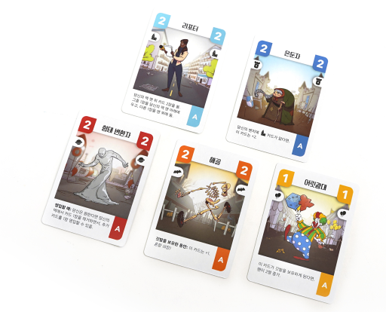
첫 번째 영입
덱 구성 단계
4. 플레이어는 <덱 구성 단계>마다 한 번씩
자신이 뽑은 카드를 버리고, 버린 만큼
해당 레벨의 새 카드를 뽑을 수 있음
5. 카드를 2장 영입하는 상황에서 첫 번째
카드 영입 전, 후에 뽑은 카드를 버리고
새 카드를 뽑는 행동을 할 수 있음
카드 버리고 새 카드 뽑기

Slide 19
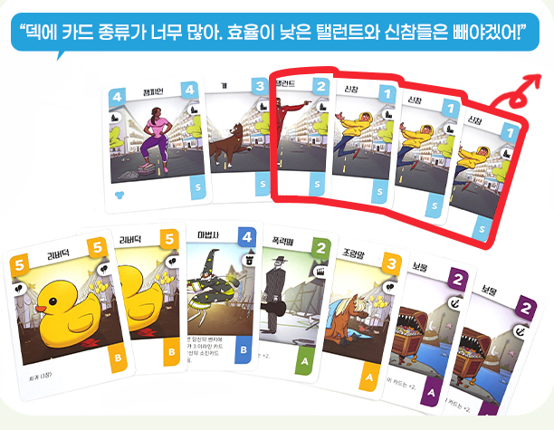
덱 구성 단계
C. 내 덱에서 카드를 원하는 만큼 제거(선택) :
덱 구성 단계 끝에, 플레이어는 자기 덱에서
카드를 원하는 만큼 제거할 수 있음
제거된 카드 중 각 레벨(A, B, C) 카드는
카드 보관함 버림카드 칸에 넣고,
시작 덱 카드(S)는 게임 상자에 넣음

Slide 20
대결 단계
대결 단계는 나와 상대만 1:1로 진행,
나머지 플레이어들은 각자 별도로 대결
A. 각자 자기 덱을 섞고 대결 시작 :
*중요! 대결 단계 동안, (특정 카드 효과 제외)
내 덱 카드를 보거나 순서를 변경할 수 없음!

Slide 21

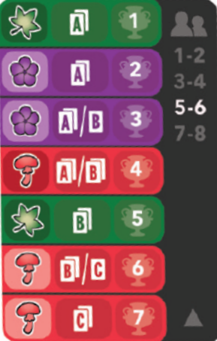
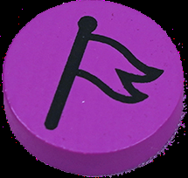

대결 단계
A. 각자 자기 덱을 섞고 대결 시작 :
1. 동전 던지기처럼 깃발 토큰을 던져서
깃발 색깔로 선후공 결정
(두 번째 라운드부터는 더 높은 라운드 번호
트로피를 보유한 플레이어가 선공,
동점 시 깃발 토큰 던지기로 결정)

Slide 22
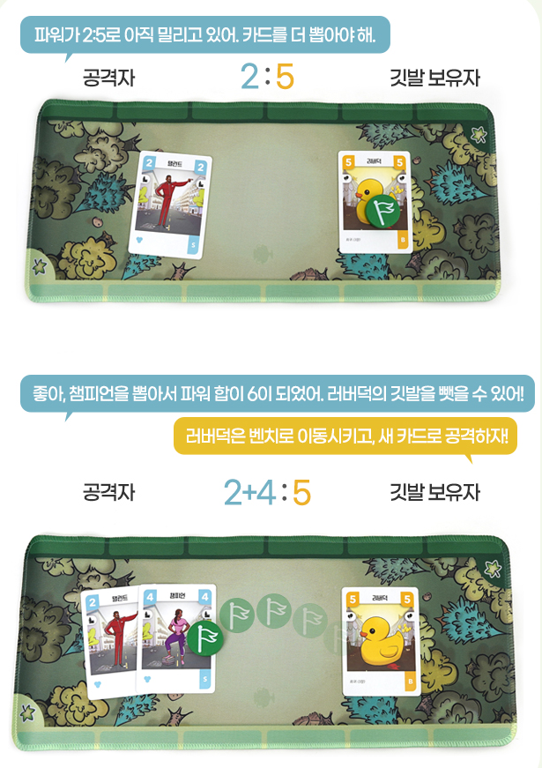
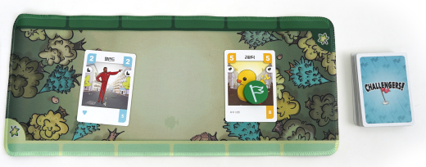
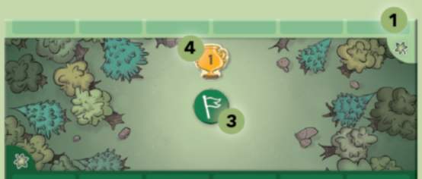
대결 단계
2. 선공 플레이어는 자기 덱 맨 위 카드 1장을
공개하여 공원판 자기 영역에 놓은 다음,
그 카드 위에 깃발을 올려 놓음
(이제 이 카드가 깃발을 보유함)

Slide 23
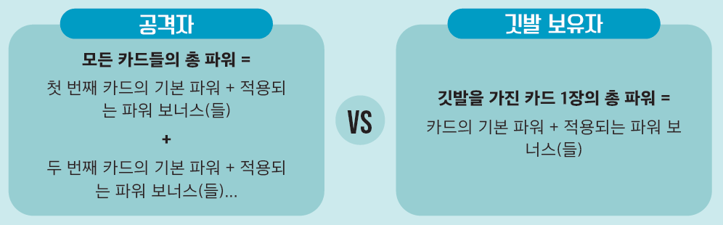
대결 단계
B. 내 카드가 깃발을 보유할 때까지 공격 :
1. 내 상대가 깃발을 보유하고 있는 동안,
나는 공격자가 됨
2. 공격하는 동안, 내 카드(들)의 총 파워가
깃발을 보유한 상대 카드의 총 파워 이상이 될 때까지
내 덱의 카드를 한 장씩 공개하여 합산하여 총 파워 계산

Slide 24
대결 단계
3. 공격자의 총 파워가 깃발을 가진 상대 카드의
총 파워 이상이 되는 즉시, 깃발을 가져와
당신이 가장 최근에 공개한 카드 위에 올려놓음
(반드시 딱 필요한 파워만큼만 카드를 공개)

Slide 25
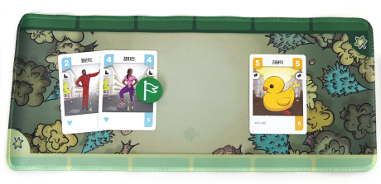
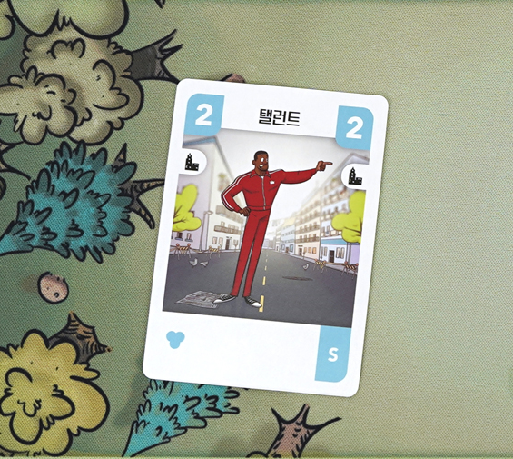
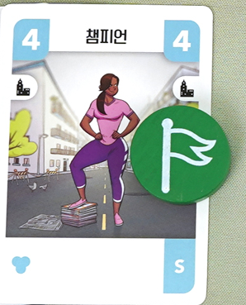
대결 단계
3. 공격자의 총 파워가 깃발을 가진 상대 카드의
총 파워 이상이 되는 즉시, 깃발을 가져와
당신이 가장 최근에 공개한 카드 위에 올려놓음
(반드시 딱 필요한 파워만큼만 카드를 공개)
4. 이번 공격 동안 공개했던 모든 카드는
깃발을 보유한 카드 아래로 밀어 넣음

Slide 26
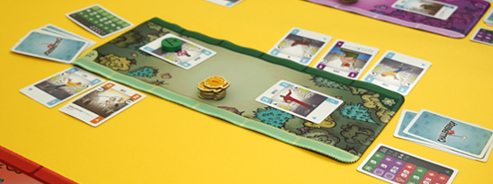
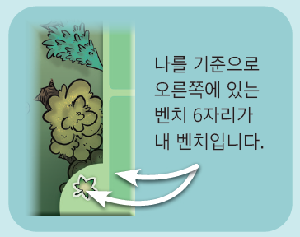
대결 단계
5. 상대는 방금 깃발을 잃은 자기 카드와,
그 밑에 밀어넣어져 있는 자신의 모든 카드를
자기 벤치에 앞면으로 놓음
6. 단, 같은 이름을 가진 모든 카드는 벤치에서
같은 한 자리에 함께 놓음
7. 이제 상대가 공격자가 되고 대결을 이어 나감

Slide 27
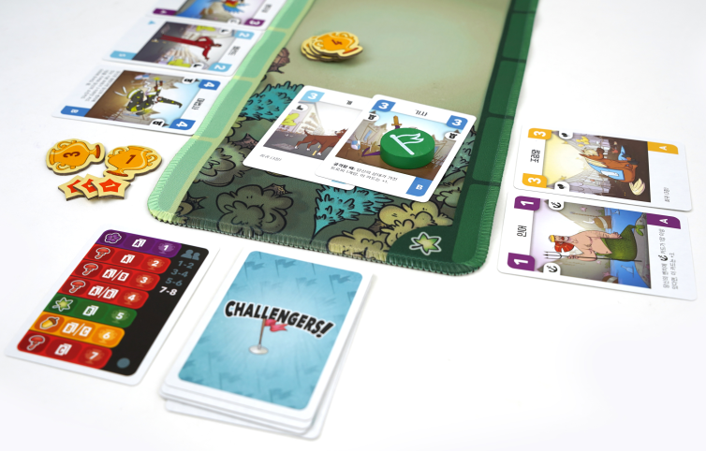
대결 단계
8. 대결 승자가 되는 두 가지 방법
1) 공격자가 덱 카드를 모두 공개해도
상대 깃발 보유 카드 1장의 총 파워 이상이
되지 않을 때 공격자의 패배, 깃발 보유자 승리
2) 상대가 당장 벤치에 카드(들)를 놓아야 하는
상황에서 빈 자리가 없는 경우 나의 승리

Slide 28
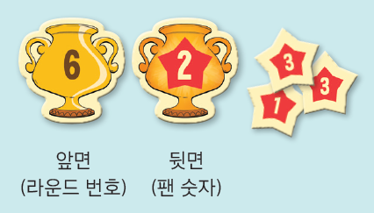
대결 단계
C. 대결 승자는 가장 위에 놓인 트로피 1개 획득 :
1. 대결 승자는 현재 라운드 번호의 트로피를 가져옴
2. 트로피 뒷면에는 팬 숫자가 적혀 있음
(본인만 확인하며, 다른 플레이어에겐 비밀)
3. 트로피 팬 숫자는 라운드가 진행될수록 증가함
4. 대결이 끝나면, 자기 덱의 모든 카드를 모아서 합침

Slide 29
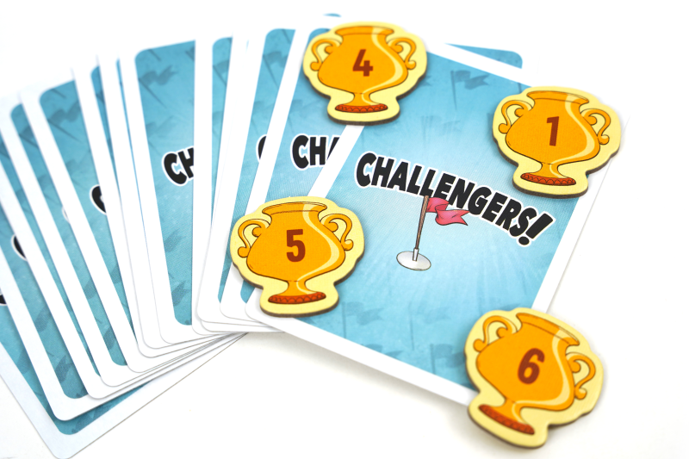
결승전
1. 7라운드 종료 시, 모든 플레이어는 지금까지
모은 팬 토큰, 트로피 뒷면의 숫자를 모두 더해서
자신의 총 팬 수를 계산함
2. 팬 수가 동률이라면 확보한 트로피 개수,
더 높은 라운드 번호가 적힌 트로피 등의 순서로
결승전 진출자 2명을 선발함

Slide 30
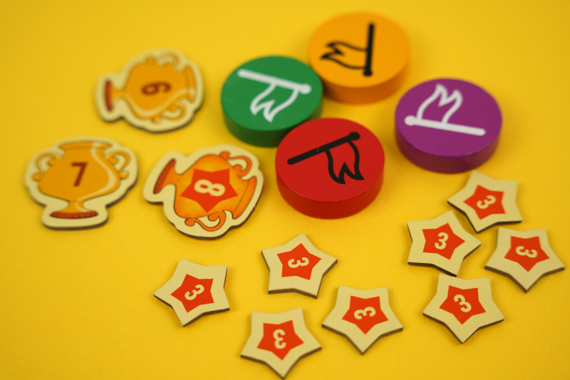
결승전
3. 결승전에는 새 카드 영입 과정은 없으나
덱에서 원하는 카드 제거는 가능
4. 결승전도 이전 라운드와 동일하게 선후공 결정
5. 결승전에서 승리한 사람이 최종 승자

Slide 31
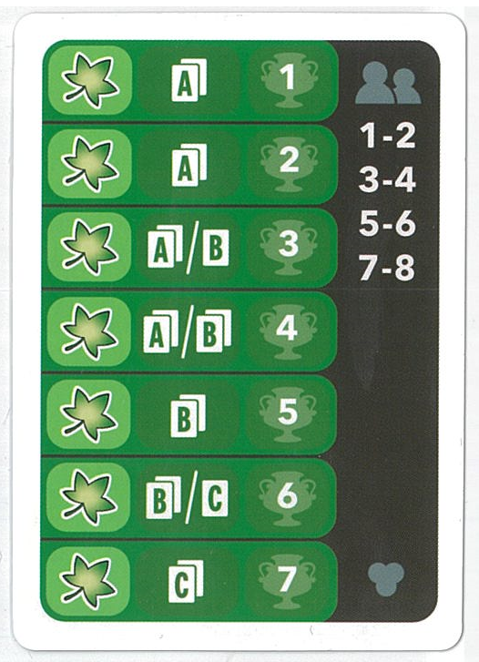
로봇
1. 홀수 인원 게임 진행 시, 짝을 맞추기 위해 로봇 참여
2. 로봇에게도 인원수에 맞는 토너먼트 계획표 배치
(게임의 편의를 위해 로봇에게는 우측 계획표를 전달)
3. 로봇 시작(S) 카드를 모아서 로봇 덱을 만듦
4. 로봇은 <덱 구성 단계>에 아무것도 하지 않음
5. <대결 단계> 시작 시 로봇 덱을 섞고 동일하게 진행

Slide 32
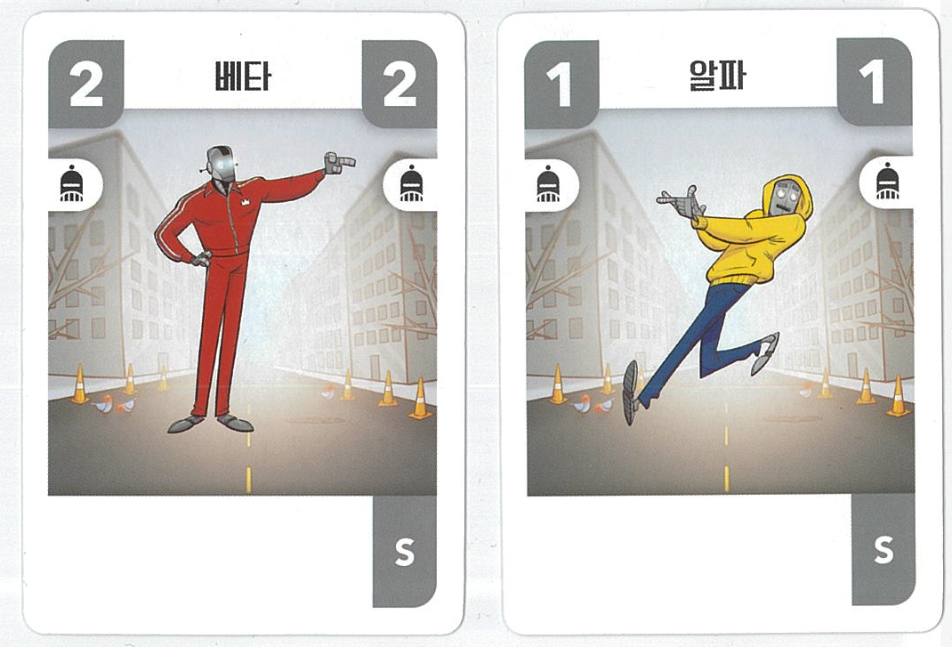

로봇
6. 로봇이 대결에 승리 시, 라운드 트로피는 게임에서 제거
7. 대결이 끝나면 로봇 덱의 모든 카드를 다시 모으고
토너먼트 계획표에 따라, 다음 대결 공원판 끝쪽에 배치
9. 1레벨은 오직 로봇 시작(S) 카드들만 구성
2레벨은 ‘알파‘ 카드와 무작위로 고른 R카드 1장과 교체
3레벨은 2레벨에서 ‘베타‘ 카드와 무작위 R카드 1장과 교체

Slide 33
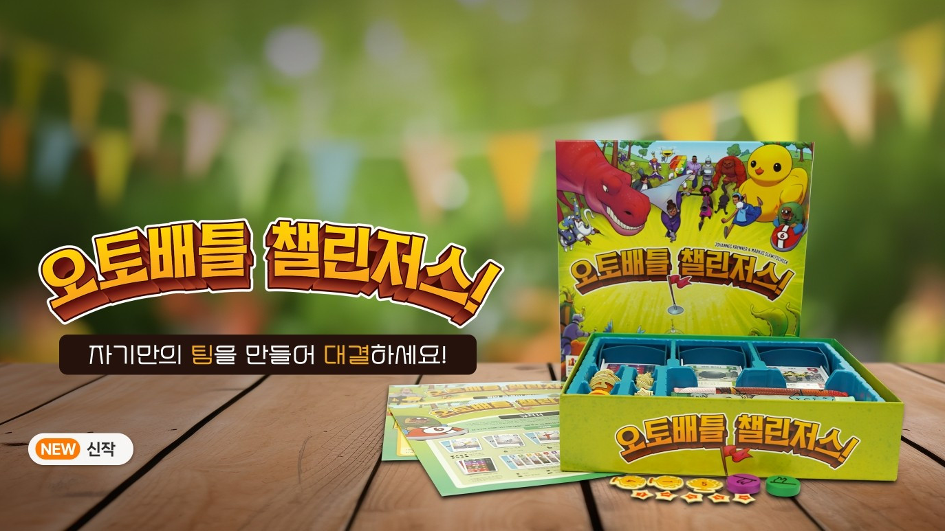



감사합니다.

